Slide 1
PO产品化之路的思考与实践
Presented By Jake.C.Xiao
Love Tech, Love Sharing

Slide 2



为什么要 产品化
Why
CONTENTS
产品化之 大设计
Big Design
产品化之 领域驱动开发
Domain Driven

Slide 3
01
为什么要 产品化
Why

Slide 4



失败的迁移
Failure
原样照搬，为了迁移而迁移。
用户满意度低，没有使用新版本的热情。
项目复杂度指数上升。
团队士气低落，缺乏工作激情和成就感。
团队没有形成产品化的思维。
我们是在“做项目”，而不是“做产品”。

Slide 5


产品 VS 项目
Product VS Project
产品：用来解决某个问题的东西。
项目：有明确目标和计划的一项生产活动。
产品经由一个个项目“产生”和“演化”。
项目是手段，而不是目的。

Slide 6
产品 VS 项目
Product VS Project
 | 项目思维 | 产品思维
目标 | 多快好省地完成任务 | 实现产品价值
工作重心 | 应该怎么做 | 应该是什么样
责任主体 | BSD/BSA | 团队自身
驱动力 | 外部驱动 | 内部驱动
生命周期 | 短，一次性 | 极长，不断迭代。

Slide 7

为什么要 产品化
Why
更好的产品：产品更加符合公司和用户的需求。
更好的团队：激发团队成员的主人翁意识、创造性和成就感。

Slide 8
02
产品化之 大设计
Big Design

Slide 9
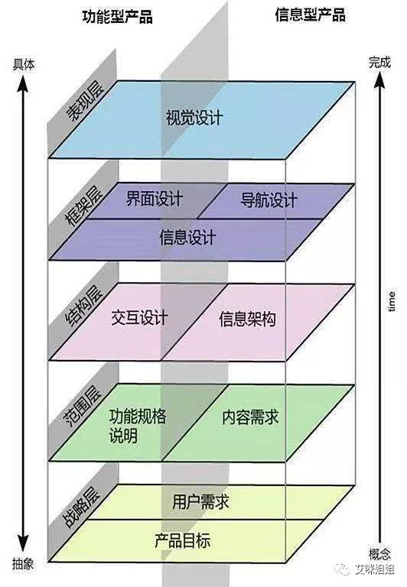


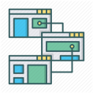


产品之 大设计
Product Design
表现层（Surface）
UI/UE。
框架层（Skeleton）
页面布局。
结构层（Structure）
产品形态、模块、结构。
范围层（Scope）
产品的功能，即需求列表。
战略层（Strategy）
“我”是谁？ “我”从哪儿来？ “我”要到哪儿去？

Slide 10

产品之大设计
Product Design
战略层设计
要解决谁的什么问题？
现状是什么？
行业背景：别的公司、别的产品是怎么做的？
公司背景：我们处于哪一环？公司的战略规划？
团队现状：现有产品处于什么状态？团队有多少资源？
怎么一步步达到目的？
公司层面：供应链管理的其中一环——采购管理。
用户层面：
PM：高效下单。
审批人员：高效审批、风险控制。
管理人员：灵活配置、数据分析和报表服务。
产出：Roadmap

Slide 11





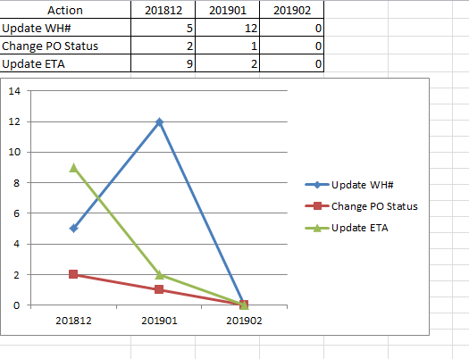
产品之大设计
Product Design
范围层设计
收集需求
老系统功能
BSD/BSA
用户访谈
问券调查（效果不好）
Issue分析
团队成员

Slide 12
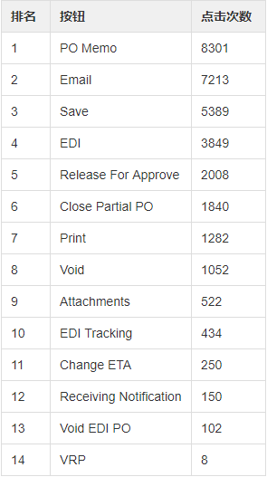


产品之大设计
Product Design
范围层设计
分析需求，过滤需求
关注目的，而非手段。
不光要知道是什么，还要知道为什么。
功能使用情况统计，以数据说话。
合并相似功能。
产出：需求文档

Slide 13
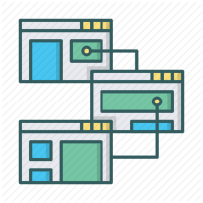
产品之大设计
Product Design
结构层设计
了解用户组织架构、工作流程、使用场景。
流程管理系统。
风险控制系统。
高度可配置。
产出：产品基本形态、模块、结构

Slide 14
产品之大设计
Product Design
UI/UE设计
首屏加载用户最关注的信息，提高信息获取效率。
适度使用图表，辅助用户工作。
杜绝简单粗暴地禁用功能按钮，提供用户友好的提示信息，避免用户困惑。

Slide 15
03
产品化之领域驱动开发
Domain Driven

Slide 16




领域驱动
Domain Driven
以前的开发模式什么问题？
领域知识层层传播，层与层之间需要“翻译“，每一层都将发生知识的变形和丢失。
最终交付的产品不符合用户预期。
各层反复确认，沟通成本大。
领域知识集中于少数人手中，有单点风险。
开发不理解领域知识，难以给出良好的设计和组织，导致代码可读性、可维护性、可扩展性差。
BSD/BSA
PM
SE
QA

Slide 17
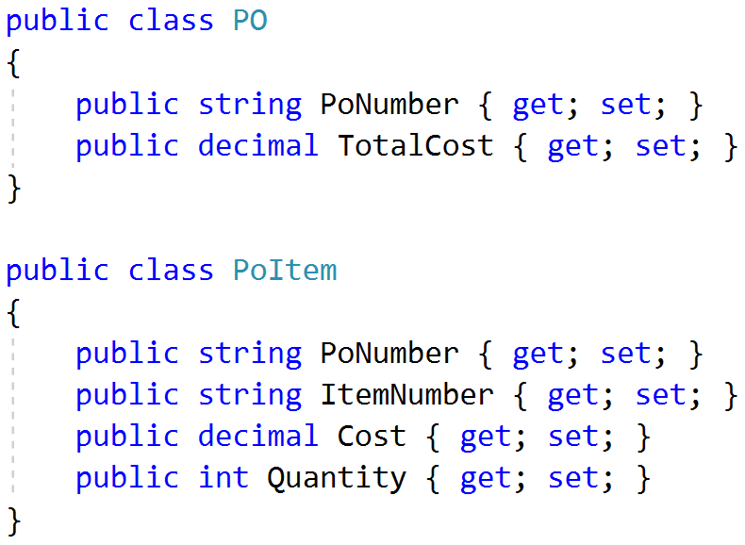
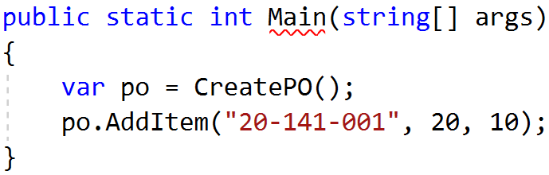
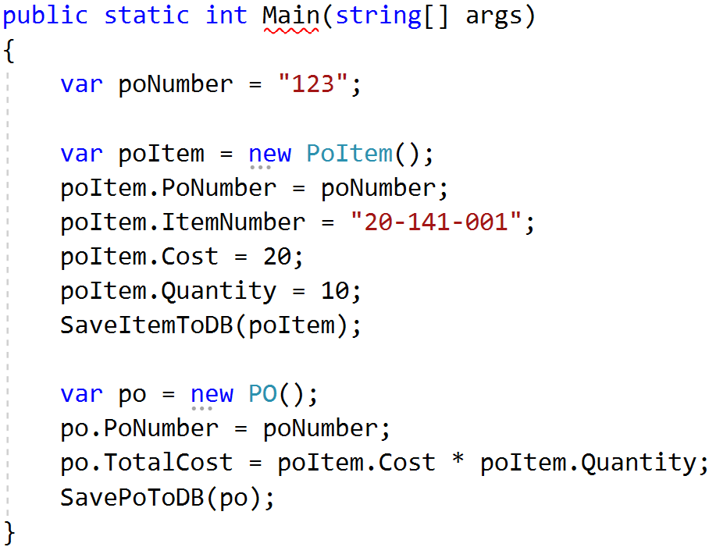
领域驱动
Domain Driven
以前的开发模式什么问题？
面向数据库编程
特征一：贫血模型
特征二：三层架构
代码缺乏领域知识，难以阅读和维护。

Slide 18


领域驱动
Domain Driven
什么是领域驱动开发？
BSD/BSA
BSD/BSA
PM
PM
SE
QA
SE
Code
QA

Slide 19
领域驱动
Domain Driven
领域驱动开发能带给我们什么？
业务价值：
提高沟通效率。
保证产品准确满足用户需求。
避免知识集中于少数人手中。
开发价值：
更好的软件架构设计，与微服务相得益彰。
实践面向对象编程，设计模式终于有用武之地。
基于通用语言编写的代码可读性、可维护性更高。
BSD/BSA
PM
SE
QA
Code

Slide 20
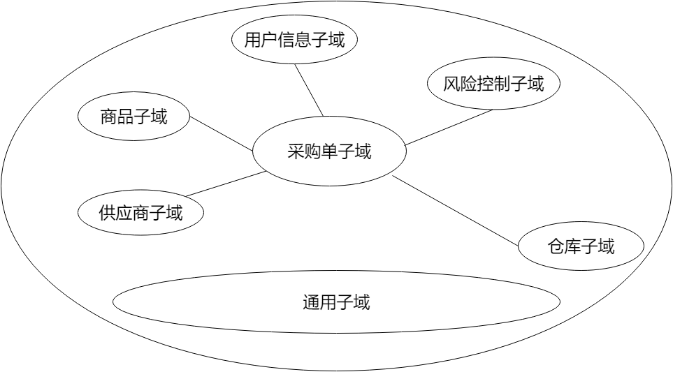
领域驱动
Domain Driven
如何进行领域驱动开发？
战略建模
问题空间：确定要解决的问题，划分子域。
解空间：确定限界上下文，确定上下文映射图。

Slide 21
领域驱动
Domain Driven
如何进行领域驱动开发？
战术建模
前提条件：假设有一台无限内存的、永不断电的电脑。
实体：有唯一标识的对象，具有生命周期，是可变的。
值对象：用于描述领域的某个方面而本身没有概念标识的对象。是不可变的。
聚合：一组相关对象的集合。是事务的边界。每个聚合都有一个根，外界只能通过聚合根访问聚合内部。
工厂：创建对象。
仓库：对象的存放地点。通常只为聚合根创建专门的仓库。
……

Slide 22
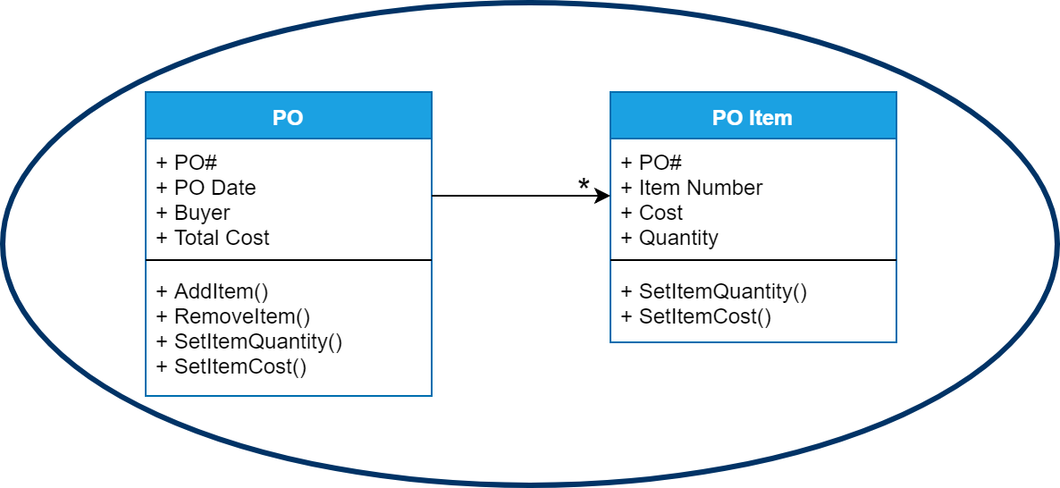
领域驱动
Domain Driven
如何进行领域驱动开发？
战术建模

Slide 23
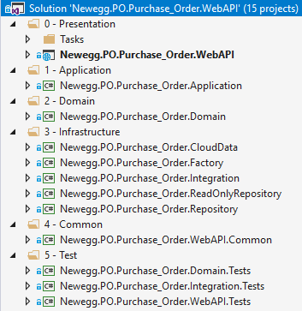
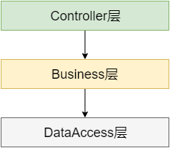
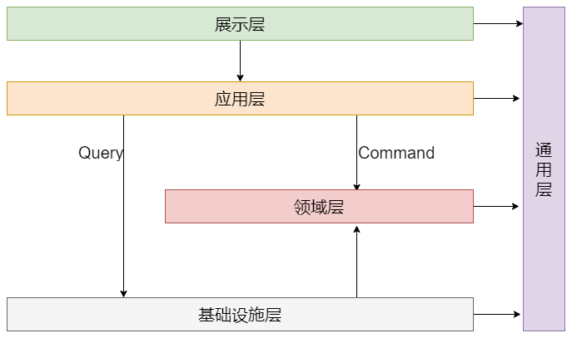
领域驱动
Domain Driven
如何进行领域驱动开发？
用代码实现模型
项目架构
仓库的实现
查询-命令分离（CQRS）

Slide 24
领域驱动
Domain Driven
成果与不足
成果
成功将DDD开发模式落地实施，验证了技术方案、项目架构的可行性。
团队逐渐理解并认同了DDD的开发模式。
初步建立了领域知识库。
形成了一套应对PO业务特点的开发套路。
极大改善了项目的可读性、可维护性。
不足
领域模型的存在形式？
如何与BSD/BSA沟通，并将其纳入DDD的开发模式？

Slide 25
领域驱动
Domain Driven
常见问题
是否一定要DDD？
当然不是。DDD不是银弹，只是一种选择。有优点也有缺点，关键看是否适合。
我的项目是否适合用DDD？
取决于项目类型和复杂程度。DDD适合生命周期长、业务复杂的项目。不适合一次性的，或只是单纯CRUD的，或对读写性能要求极高的项目。
是否有性能问题？
视情况而定。绝对性能肯定比直接读写数据库低，但真实情况很复杂，需要具体讨论。

Slide 26
总结 与 展望
SUMMARY & OUTLOOK
总结
大设计是产品化的关键。
领域驱动开发投入成本较大，但能够有效提升项目质量。

Slide 27



Thanks for Watching

